Slide 1
Enkät i gymnasieskolan
2021
Resultat för: Stockholms län, Stockholms stad, REFIS Rörentr. friskola Sthlm, VVS- och fastighetsprogrammet åk 2
Programrapport: Resultaten jämförs mot aktuellt program i Stockholms stad, inkluderar fristående och kommunala skolor

Slide 2
Om undersökningen
På uppdrag av nästan samtliga länets kommuner och Håbo har Gymnasieantagningen Storsthlm, och Stockholms stad genomfört den årliga totalundersökningen för eleverna i årskurs 2 på gymnasiet. Undersökningen genomfördes under vecka 2 - 8 år 2021 och både kommunalt och enskilt drivna skolor erbjöds att delta. Syftet med undersökningen är att bland annat att följa upp kommunernas mål för verksamheten samt att utveckla den pedagogiska kvaliteten i varje enskild skola. Resultaten är uppdelade efter de olika frågeområdena; Trygghet och trivsel, Lärandet, Inflytande, Utbildningsval - framtida arbetsliv och Helhetsomdöme. Diagrammen visar andelen av de som svarat och som har avgivit ett betyg (1-5). Andelarna beräknas exklusive vet ej-svar. På grund av avrundning kan det hända att summan av betyget 1,2, 3, 4 och 5 (instämmer inte alls-instämmer helt) inte alltid summerar till exakt 100 procent. Svarsalternativet vet ej redovisas separat som andelen av de i målgruppen som avgivit svaret vet ej. Inga resultat visas i grupper med mindre än 5 svarande eller där resultaten riskerar respondenternas anonymitet.
Tips vid analys av resultaten
Titta på diagrammen och se var ni har era styrkor respektive utvecklingsområden. Analysera era styrkor och diskutera hur ni ska göra för att fortsätta behålla dessa resultat. Ta därefter fram 1-3 prioriterade områden som ni vill arbeta vidare med. Diskutera dessa områden och ta fram en plan för hur ni kan arbeta med dessa. Utse ansvarig och sätt en tidplan för när det ska vara klart. Tänk på att resultaten alltid ska tolkas i sitt sammanhang. Har nyligen stora förändringar skett inom skolan, t ex lärarbyten, omorganisation kan det påverka resultatet. Samtidigt är det bra att dra lärdomar av detta framåt. Har skolan mycket bra resultat kan diskussionen fokusera på hur de goda resultaten ska bibehållas och vilka hot som kan äventyra de goda resultaten och hur man kan förebygga dessa.
2

Slide 3
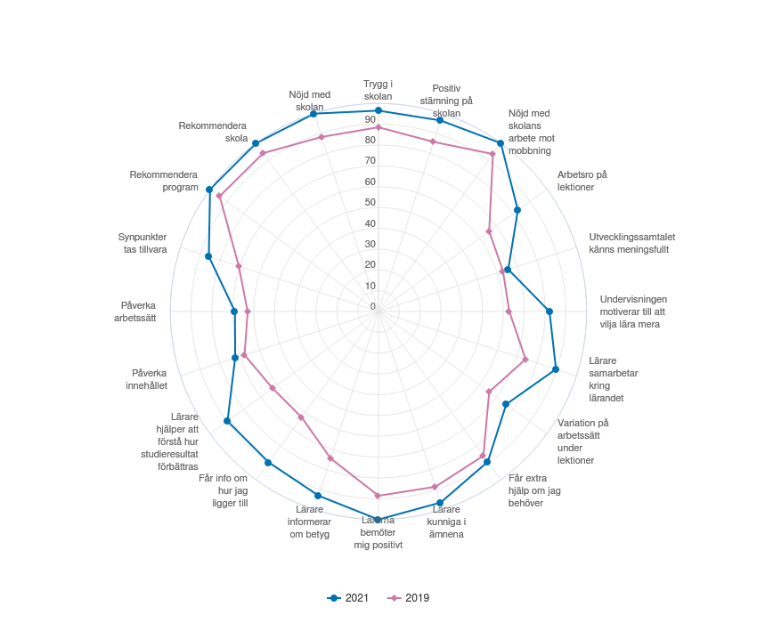
REFIS Rörentr. friskola Sthlm
VVS- och fastighetsprogrammet åk 2 (29 svar, 62%)
3

Slide 4
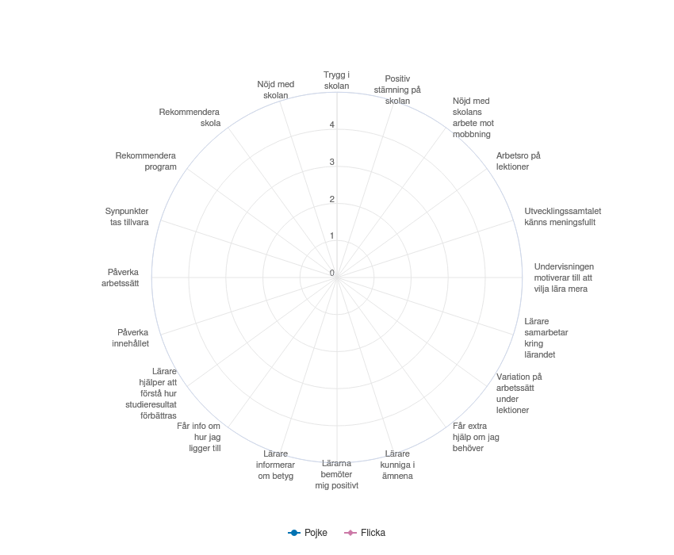
REFIS Rörentr. friskola Sthlm
VVS- och fastighetsprogrammet åk 2
4

Slide 5
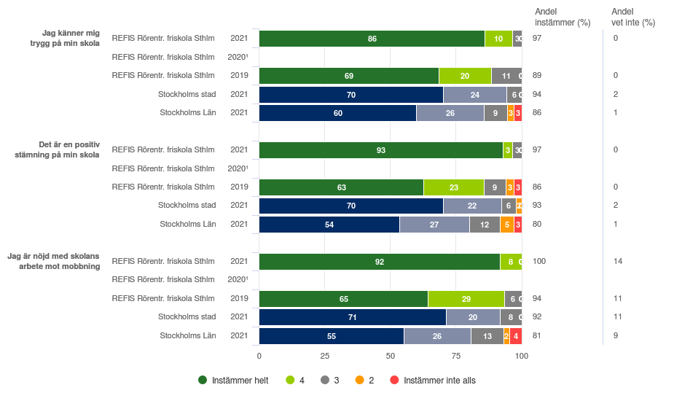
REFIS Rörentr. friskola Sthlm
VVS- och fastighetsprogrammet åk 2 (29 svar, 62%)
Trygghet och trivsel
¹Inget resultat
5

Slide 6
REFIS Rörentr. friskola Sthlm
VVS- och fastighetsprogrammet åk 2 (29 svar, 62%)
Trygghet och trivsel
¹Inget resultat
6

Slide 7
REFIS Rörentr. friskola Sthlm
VVS- och fastighetsprogrammet åk 2 (29 svar, 62%)
Upplever du att du under detta läsår har blivit illa behandlad (kränkt/trakasserad) på din skola? Med det menas att du har blivit utfryst, hotad, slagen eller illa behandlad på annat sätt
7

Slide 8
REFIS Rörentr. friskola Sthlm
VVS- och fastighetsprogrammet åk 2 (29 svar, 62%)
Hur ofta upplever du att du blivit illa behandlad?
¹Har blivit kränkt ²För få svar
8

Slide 9
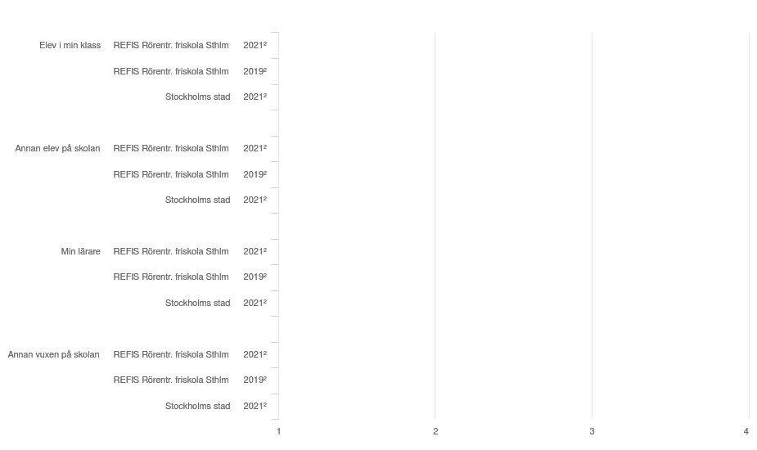
REFIS Rörentr. friskola Sthlm
VVS- och fastighetsprogrammet åk 2 (29 svar, 62%)
Av vem upplever du dig illa behandlad?
¹Har blivit kränkt ²För få svar
9

Slide 10
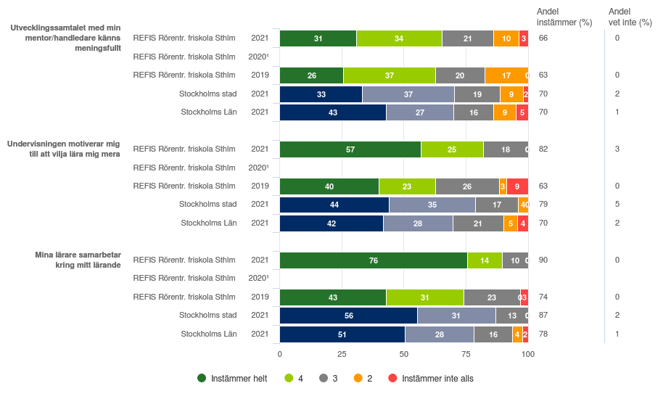
REFIS Rörentr. friskola Sthlm
VVS- och fastighetsprogrammet åk 2 (29 svar, 62%)
Frågor om lärandet
¹Inget resultat
10

Slide 11
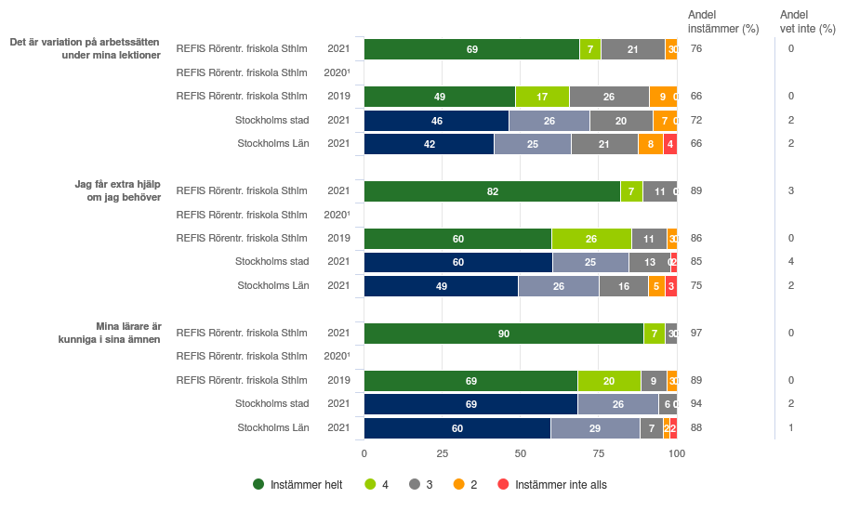
REFIS Rörentr. friskola Sthlm
VVS- och fastighetsprogrammet åk 2 (29 svar, 62%)
Frågor om lärandet
¹Inget resultat
11

Slide 12
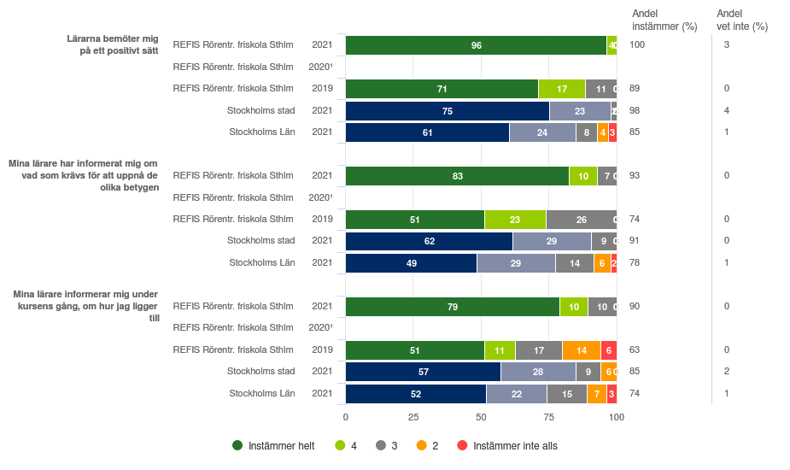
REFIS Rörentr. friskola Sthlm
VVS- och fastighetsprogrammet åk 2 (29 svar, 62%)
Frågor om lärandet
¹Inget resultat
12

Slide 13
REFIS Rörentr. friskola Sthlm
VVS- och fastighetsprogrammet åk 2 (29 svar, 62%)
Frågor om lärandet
¹Inget resultat
13

Slide 14
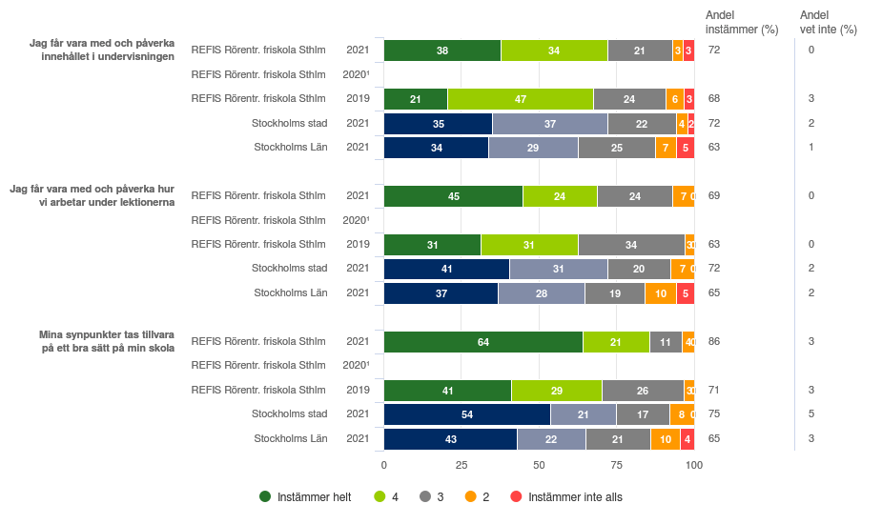
REFIS Rörentr. friskola Sthlm
VVS- och fastighetsprogrammet åk 2 (29 svar, 62%)
Inflytande
¹Inget resultat
14

Slide 15
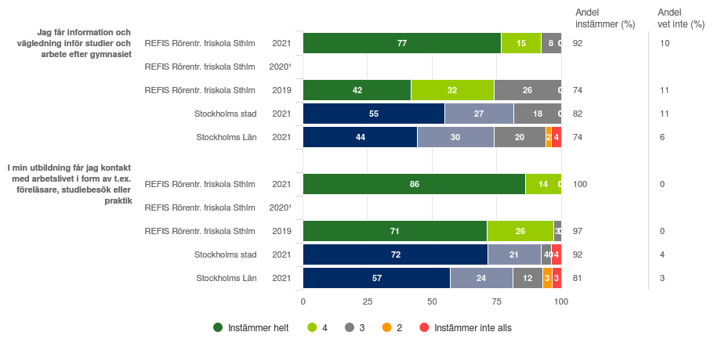
REFIS Rörentr. friskola Sthlm
VVS- och fastighetsprogrammet åk 2 (29 svar, 62%)
Frågor om utbildningsval - framtida arbetsliv
¹Inget resultat
15

Slide 16
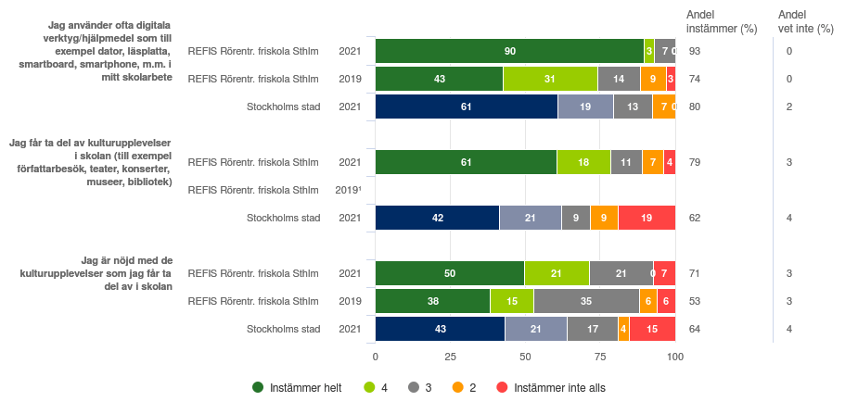
REFIS Rörentr. friskola Sthlm
VVS- och fastighetsprogrammet åk 2 (29 svar, 62%)
Övriga frågor
¹Inget resultat
16

Slide 17
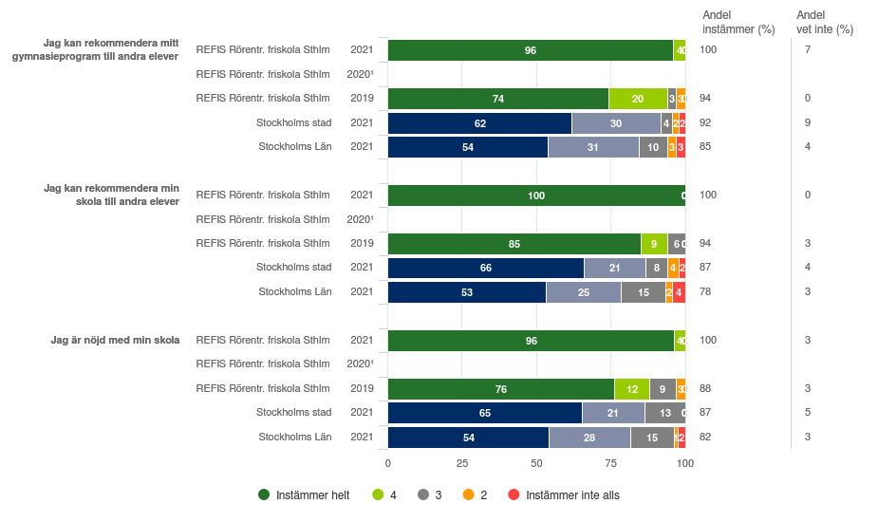
REFIS Rörentr. friskola Sthlm
VVS- och fastighetsprogrammet åk 2 (29 svar, 62%)
Helhetsomdöme
¹Inget resultat
17

Slide 18
Målområdessammanställning
Anger andelen positiva per målområde

Slide 19
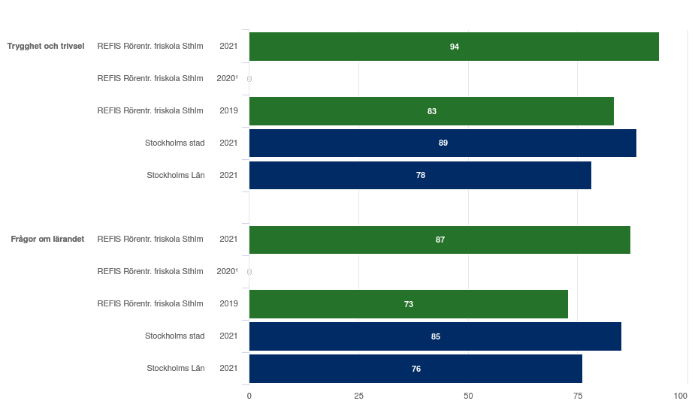
REFIS Rörentr. friskola Sthlm
Målområdessammanställning
¹Inget resultat
19

Slide 20
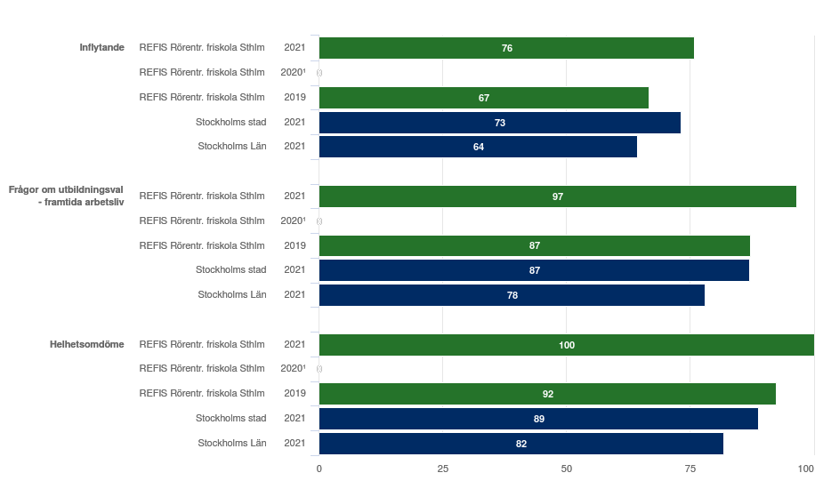
REFIS Rörentr. friskola Sthlm
Målområdessammanställning
¹Inget resultat
20

Slide 21
Redovisning per kön

Slide 22
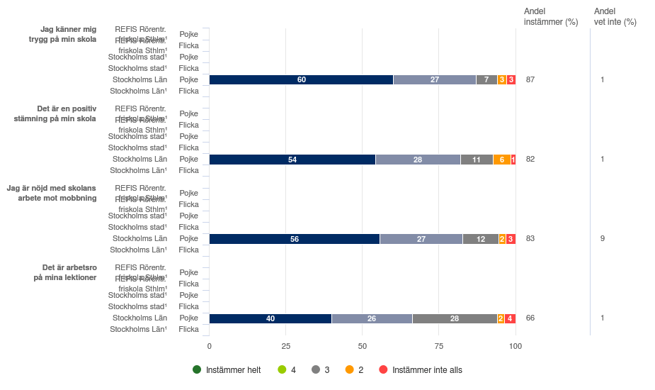
REFIS Rörentr. friskola Sthlm
VVS- och fastighetsprogrammet åk 2
Trygghet och trivsel
¹För få svar
22

Slide 23
REFIS Rörentr. friskola Sthlm
VVS- och fastighetsprogrammet åk 2
Upplever du att du under detta läsår har blivit illa behandlad (kränkt/trakasserad) på din skola? Med det menas att du har blivit utfryst, hotad, slagen eller illa behandlad på annat sätt
¹För få svar
23

Slide 24
REFIS Rörentr. friskola Sthlm
VVS- och fastighetsprogrammet åk 2
Hur ofta upplever du att du blivit illa behandlad?
¹Har blivit kränkt ²För få svar
24

Slide 25
REFIS Rörentr. friskola Sthlm
VVS- och fastighetsprogrammet åk 2
Av vem upplever du dig illa behandlad?
¹Har blivit kränkt ²För få svar
25

Slide 26
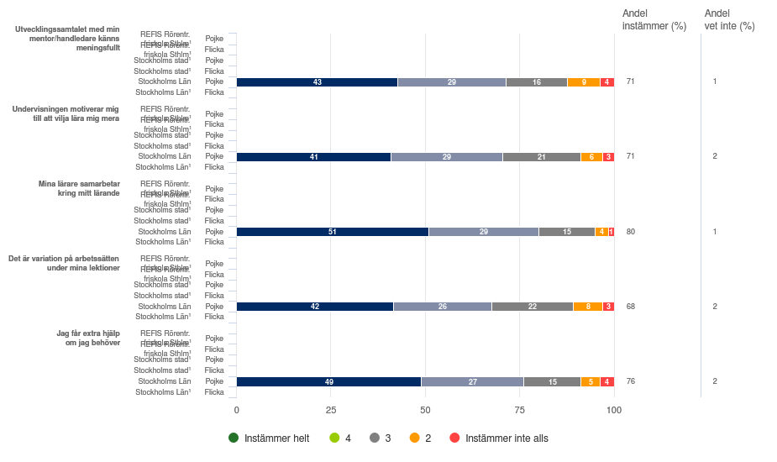
REFIS Rörentr. friskola Sthlm
VVS- och fastighetsprogrammet åk 2
Frågor om lärandet
¹För få svar
26

Slide 27
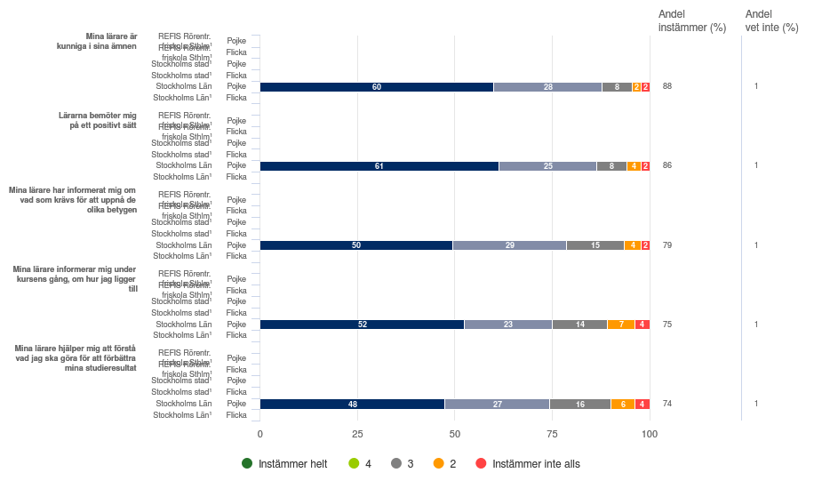
REFIS Rörentr. friskola Sthlm
VVS- och fastighetsprogrammet åk 2
Frågor om lärandet
¹För få svar
27

Slide 28
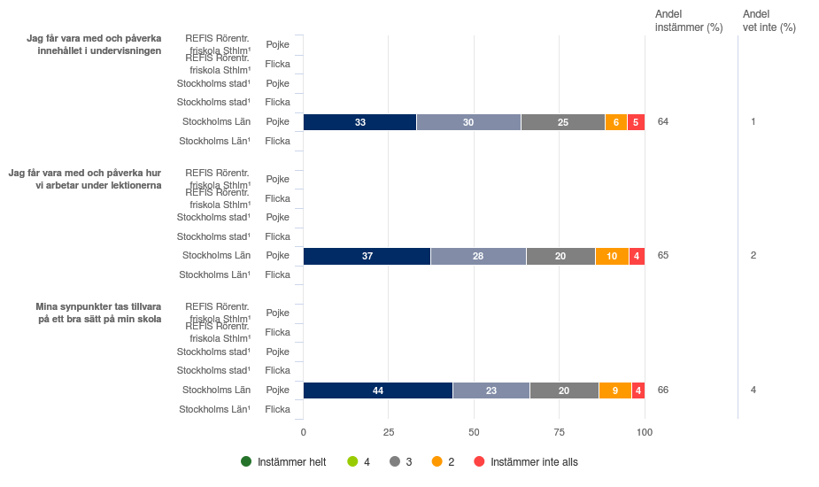
REFIS Rörentr. friskola Sthlm
VVS- och fastighetsprogrammet åk 2
Inflytande
¹För få svar
28

Slide 29
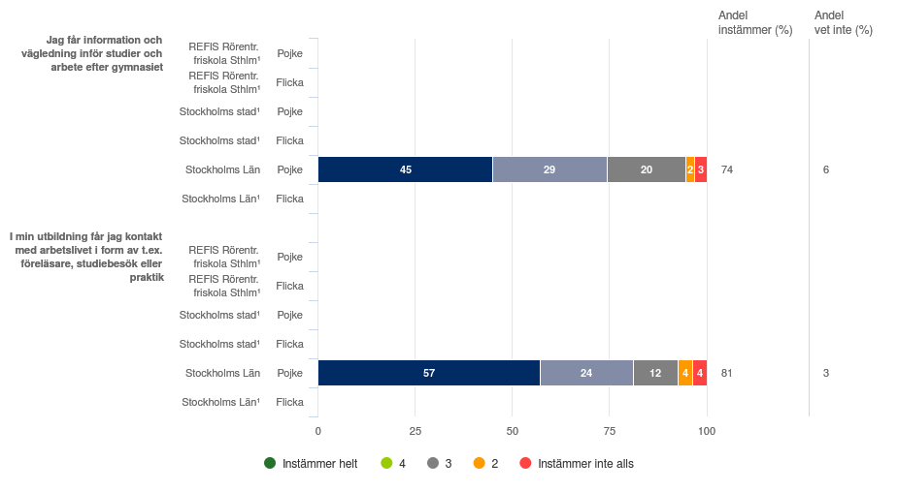
REFIS Rörentr. friskola Sthlm
VVS- och fastighetsprogrammet åk 2
Frågor om utbildningsval - framtida arbetsliv
¹För få svar
29

Slide 30
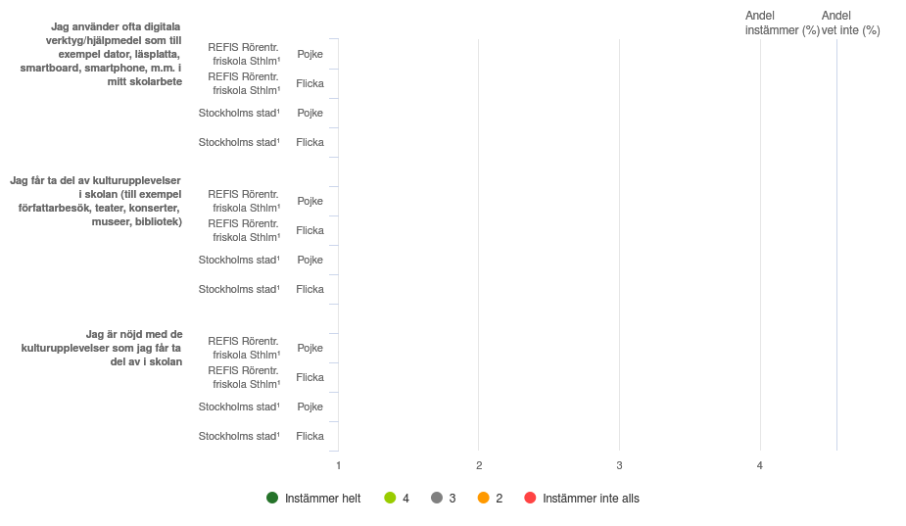
REFIS Rörentr. friskola Sthlm
VVS- och fastighetsprogrammet åk 2
Övriga frågor
¹För få svar
30

Slide 31
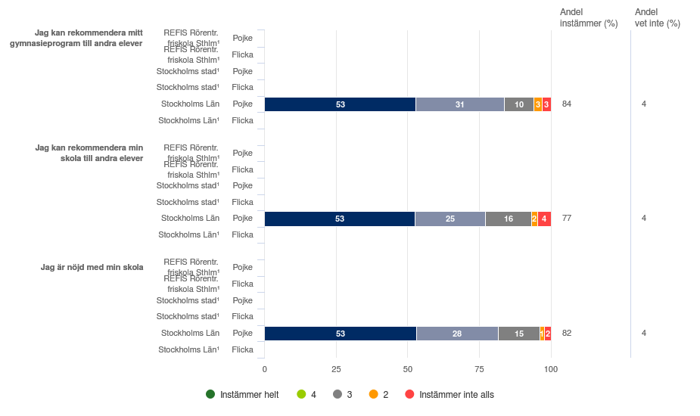
REFIS Rörentr. friskola Sthlm
VVS- och fastighetsprogrammet åk 2
Helhetsomdöme
¹För få svar
31

